Slide 1
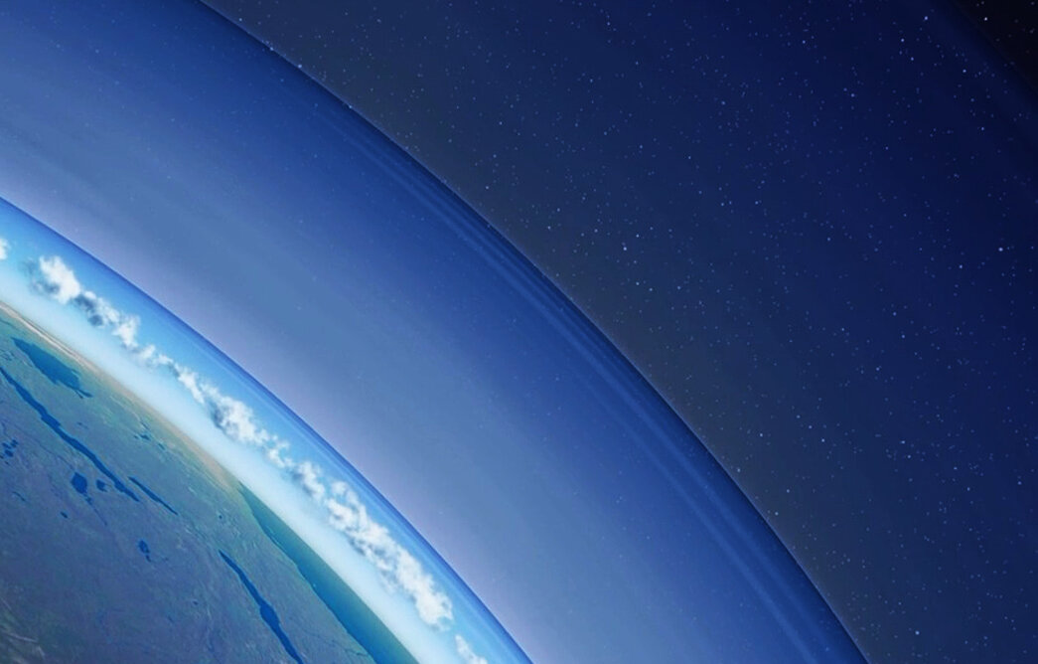
Управление народного образования ПМР
МОУ «Тираспольская средняя школа № 10»
КРОССВОРД
по географии
на тему:
«Атмосфера и климат Земли»
Подготовила
ученица 7 А класса
Гуцул Мария

Slide 2
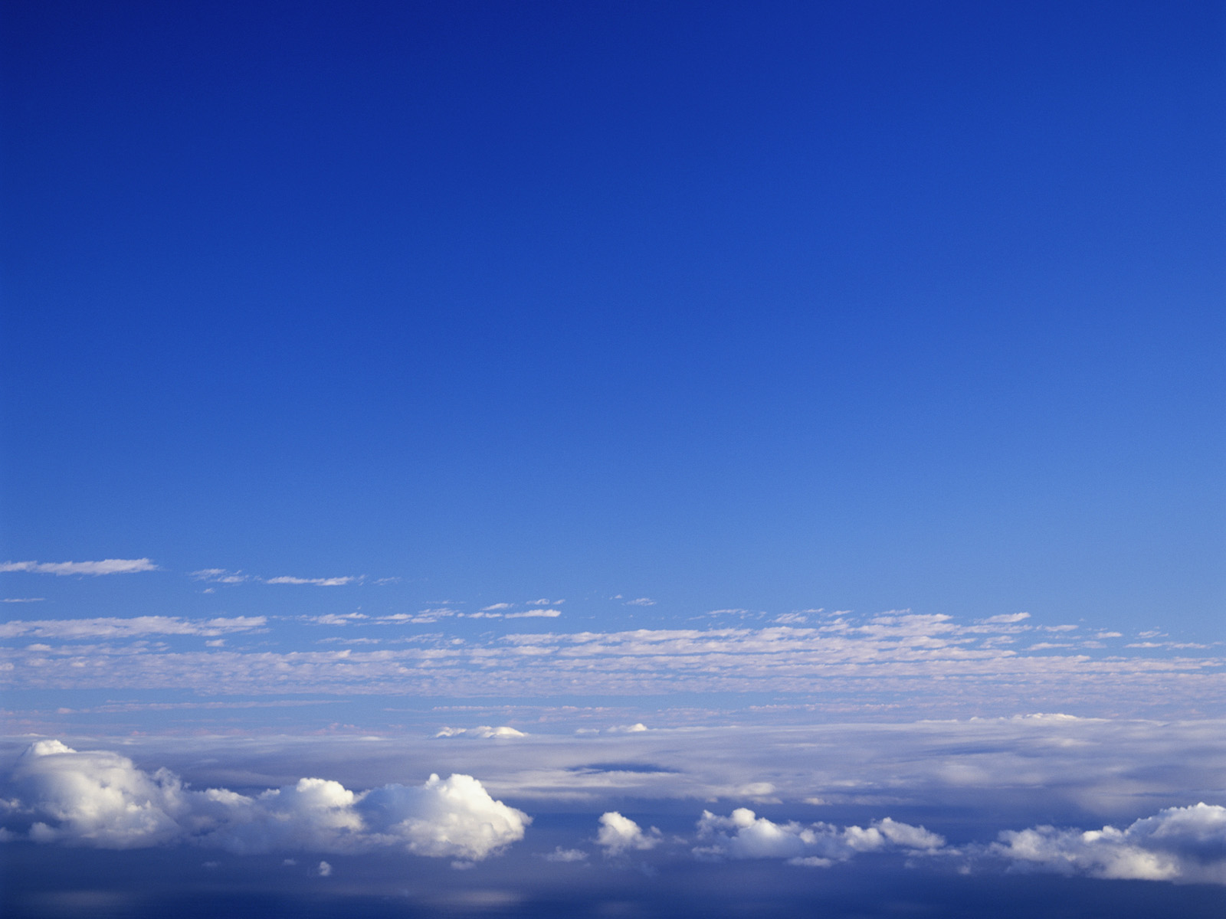
4. В этом слое атмосферы, расположенном на высоте 12-45 км от поверхности Земли, наблюдается повышенное содержание озона
6
9. Прибор для измерения давления воздуха
8. Прибор для определения направления и силы ветра
6. Нижний слой атмосферы от поверхности Земли до высоты 8-12 км
5. Один из видов атмосферных осадков
1. Атмосферный газ, занимающий наибольшую долю состава воздуха
7. Наука о воздушной оболочке Земли
3. Слой, который располагается выше тропосферы до 80-85 км
2. Прибор для измерения температуры воздуха
Т
8
Р
Ф
О
Л
П
Ю
О
7
Г
9
1 2 3 4 5
С
М
Е
Б
А
Т
М
О
С
Ф
Е
Р
А
З
Е
Е
З
Н
Е
Т
Р
О
Р
З
О
Е
Р
Е
О
Т
М
О
Н
Г
А
О
М
О
С
О
Р
Е
М
Ф
В
О
Т
Е
Е
Ы
Л
Р
Т
Р
Й
О
Р
А
Г
И
Я

